Slide 1
Notre analyse
Côté client / côté personnel
3 grandes phases :
  Choix des articles
  Récupération des articles en magasin
  Passage en caisse

Slide 2
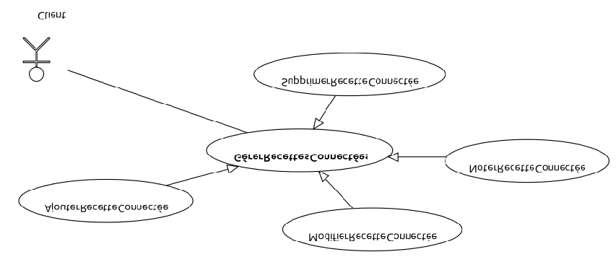
Recettes Connectées
Création et gestion

Slide 3
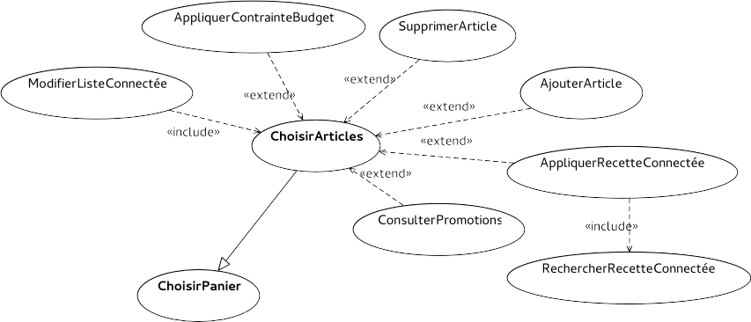
Recettes Connectées
Utilisation pratique par le client

Slide 4
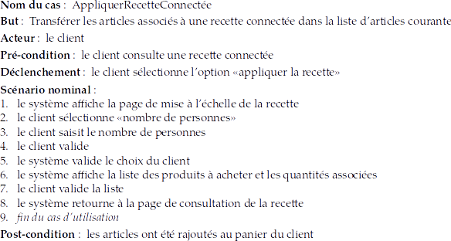
CU «UtiliserRecetteConnectée»

Slide 5
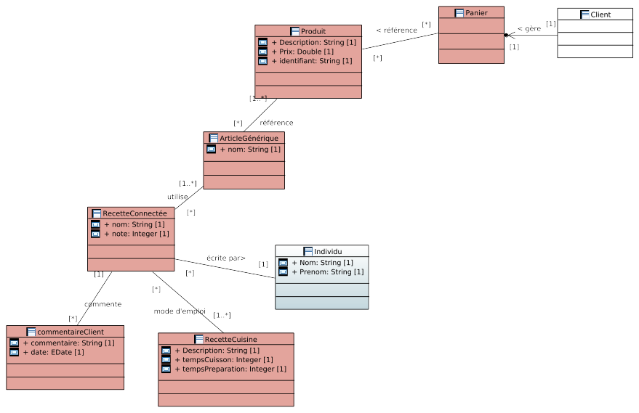
Recettes connectées
Diagramme de classes

